Slide 1
第一章 基本概念
1.1 计算机系统的层次结构
1.2 计算机系统的评价标准
1.3 计算机系统的设计技术
1.4 计算机系统结构的发展

Slide 2
1.1 计算机系统层次结构
一、虚拟计算机
从不同角度所看到的计算机系统属性是不同的。
“不同角度”是指观察者不同，主要的包括：
应用程序员
高级语言程序员
汇编语言程序员
系统管理员
硬件设计人员
对计算机系统的认识是需要在某一个层次上。

Slide 3
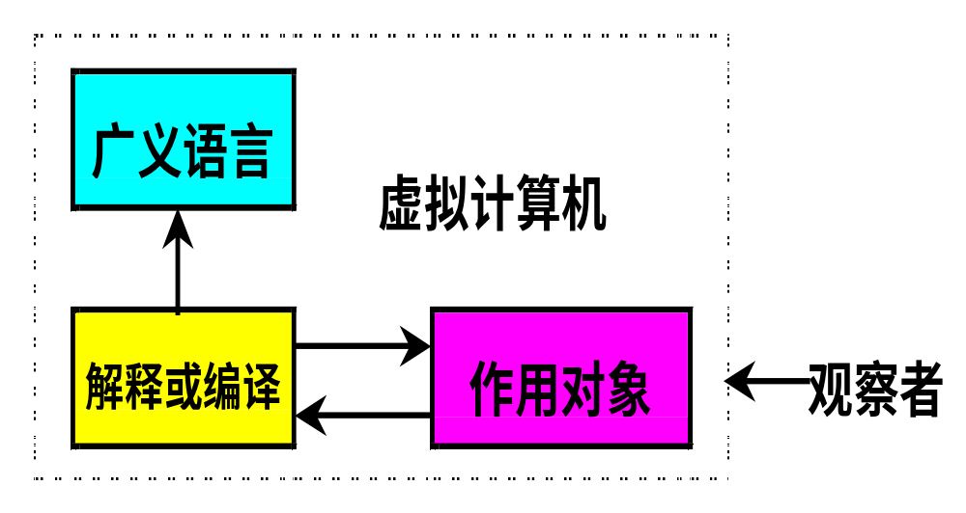
虚拟计算机系统框架如下所示：

Slide 4
二、计算机层次结构
它共分为7个层次，第0级和第1级由硬件实现，第2级至第6级由软件实现，称为虚拟计算机。
从科学领域来划分：
第0级和第1级属于“计算机组成与系统结构”；
第2级至第5级是系统软件；
第6级是应用软件。
它们之间有交叉，如第3级必须依赖第4级和第5级来实现。

Slide 5
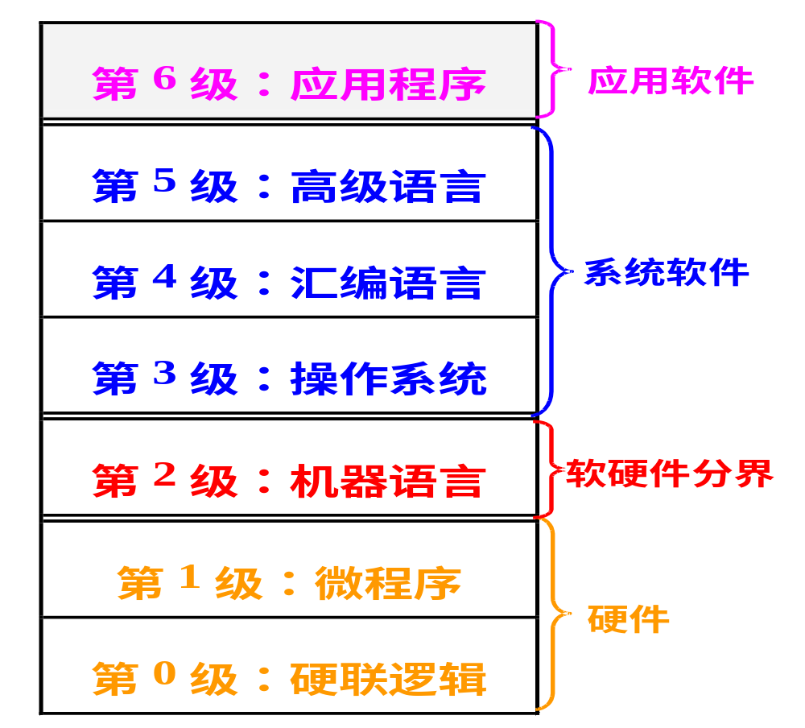
（1）、计算机系统层次结构图

Slide 6
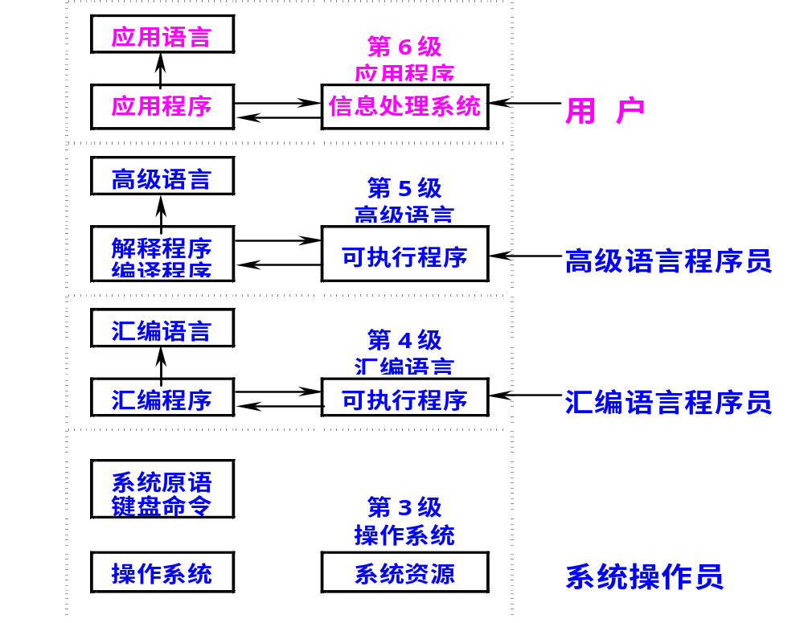
更进一步来看层次结构：

Slide 7
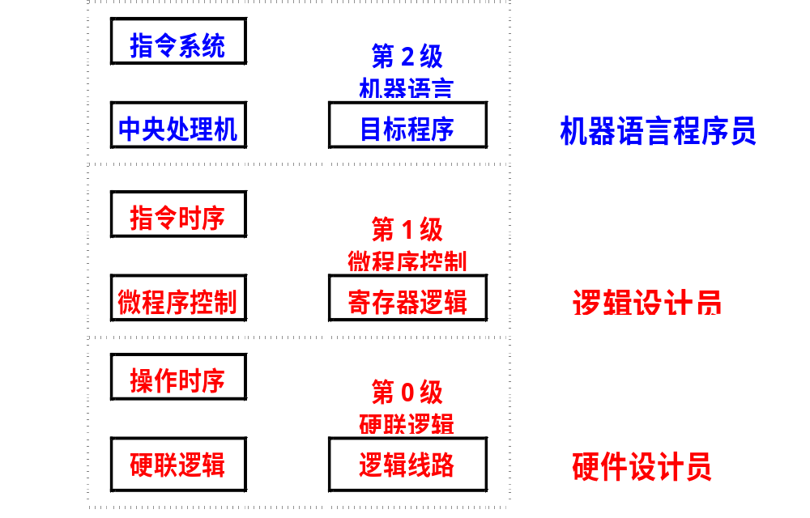

Slide 8
三、透明性定义
本来存在的事物或属性，从某种角度看似乎不存在。
例如：CPU类型、型号、主存储器容量等
对应用程序员 透明
对系统程序员、硬件设计人员等 不透明
例如：浮点数表示、乘法指令
对高级语言程序员、应用程序员 透明
对汇编语言程序员、机器语言程序员 不透明
例如：数据总线宽度、微程序
对汇编语言程序员、机器语言程序员 透明
对硬件设计人员、计算机维修人员 不透明

Slide 9
1.1.2 计算机系统结构定义
一、计算机系统结构定义一
Amdahl于己于1964年在推出IBM360系列计算机时提出：
程序员所看到的计算机系统的属性，即概念性结构和功能特性。
程序员：汇编语言、机器语言、编译程序、操作系统。
看到的：编写出能在机器上正确运行的程序必须了解到的。

Slide 10
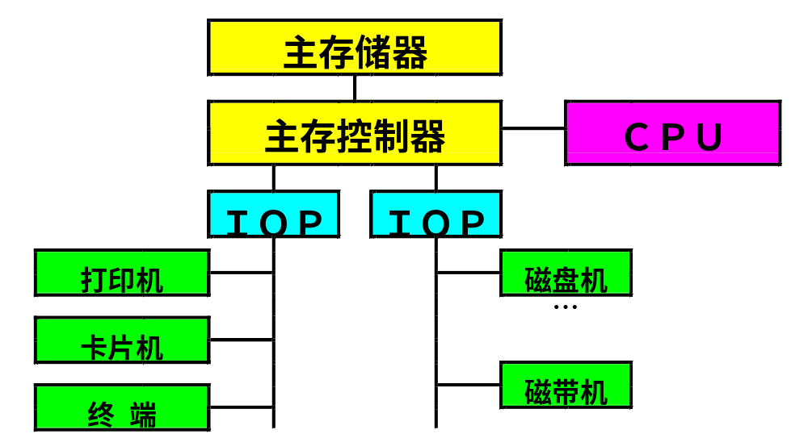
概念性结构(IBM360系列计算机的概念性结构)

Slide 11
功能特性（指令系统及执行模式）
数据表示：硬件能够直接认识和处理的数据类型；
寻址方式：寻址单位、寻址方式的种类和地址运算等
寄存器组织：操作数寄存器、变址寄存器及专用寄存器的定义、数量和使用规则等；
指令系统：操作类型、格式，指令间的排序控制等；
中断系统：中断类型、中断级别和中断响应方式等；
存储系统：编址单位、编址方式、最大寻址空间等；
处理机工作状态：定义和切换方式，如管态和目太等；
输入输出系统：数据交换方式，交换过程的控制等；
信息保护：信息保护方式和硬件对信息保护的支持等。

Slide 12
1.1.3 计算机组成与实现
一、计算机组成
1.课程名称
Computer Organization
计算机组成，计算机组织，计算机原理，计算机组成原理。
2.研究方法
从内部研究计算机系统，计算机组成是指计算机系统结构的逻辑实现。
3.主要研究内容
确定数据通路的宽度，确定各种操作对部件共享程度，确定专用的功能部件，确定功能部件的并行度，设计缓冲和排队策略，设计控制机构，确定采用何种可靠性技术。

Slide 13
二、计算机实现
计算机实现是指计算机组成的物理实现。
主要包括：
处理机、主存储器等部件的物理结构，器件的集成度和速度，专用器件的设计，再器件、模块、插件、底板的划分与连接，信号传输技术，电源、冷却及装配技术，制造工艺及技术等。
随着技术、器件和应用的发展，三者之间的界限越来越来越模糊

Slide 14
1.1.4 计算机系统分类
（1 ） 按处理机性能分类
（2 ） 佛林分类法
（3 ） 冯泽云分类法
（4 ） 汉德勒分类法

Slide 15
一、 按处理机性能分类
1、按大小划分
种类：巨型、大型、中型、小型、微型机
划分原则：以性能为特征，按价格来划分；
存在问题：划分标准是随时间而变化，每5年左右
降低一个等级；
设计方法：最高性能 特殊用途
最佳性能价格比 一般商用计算机
最低价格 家用计算机等
The small is fast.

Slide 16
2、按用途来划分
种类：科学计算机、事物处理、实时控制、工作站、服务器、家用计算机等。
划分原则：科学计算：浮点计算速度
事物处理：字符处理、十进制运算
实时控制：中断响应速度、I/O能力；
工作站：图形处理能力；
服务器：数据处理速度，数据存储能力；
家用计算机：价格便宜，软件丰富；
发展方向：具备上述所有功能的通用处理机；
各种专用处理机、协处理器、嵌入式处理机；

Slide 17
3.按数据类型划分
定点计算机、浮点计算机、向量计算机、堆栈计算机等。
4.按处理机个数和种类划分
单处理机；
并行处理机，多处理机、分布处理机；
关联处理机；
超标量处理机，超流水线处理机，VLIW处理机;
SMP（对称多处理机）、MPP（大规模并行处理机）、机群（Cluster)系统等

Slide 18
5.按所使用的器件划分
按使用的器件划分计算机系统时代
第1代：电子管（Valve)计算机
第2代：晶体管（Transistor)计算机
第3代：集成电路（LSI)计算机
第4代：大规模集成电路（VLSI)计算机
第5代：智能计算机？
目前的绝大部分计算机系统是VLSI计算机
公认的第5代计算机什么时候诞生？
第5代计算机以什么作为标志来划分？

Slide 19
二、 佛林分类法
1966 年，由Michael. J.Flynn提出：按照指令流和数据流的多倍特征进行分类，
用指令流：机器执行的指令序列；
数据流：由指令流调用的数据序列
多倍性（multiplicity):在系统性能瓶颈部件上同时处于同一执行阶段的指令或数据的最大可能个数。
分成 4 类。它们是：
  单指令流单数据流SISD (Single Instruction Single Datastream)
  单指令流多数据流SIMD Single Instruction Multiple Datastream)
  多指令流单数据流MISD(Multiple Instruction Single Datastream)
  多指令流多数据流MIMD(Multiple Instruction Multiple Datastream)

Slide 20
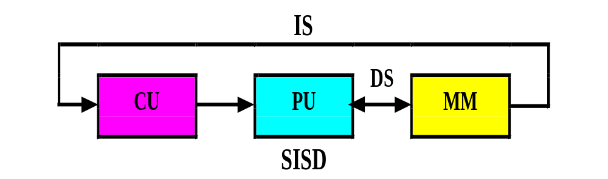
（1）SISD典型单处理机，包括：
单功能部件处理机：IBM1401，VAX—11
多功能部件处理机：IBM360/91，370/168，CDC6600等。
流水线处理机，指标量流水线处理机

Slide 21
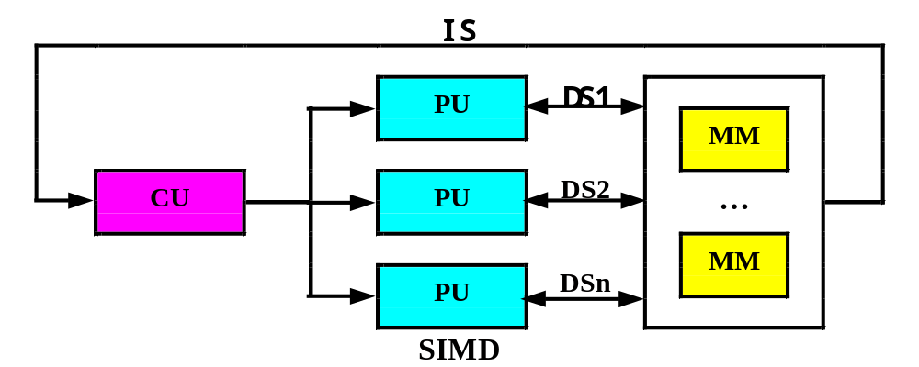
（2）SIMD：
并行处理机、阵列处理机、向量处理机、相联处理机、超标量处理机、超流水线处理机
多个PU按一定方式互连，在同一个CU控制下，对各自的数据完成同一条指令规定操作；从CU看指令顺序执行，从PU看数据并行执行。

Slide 22
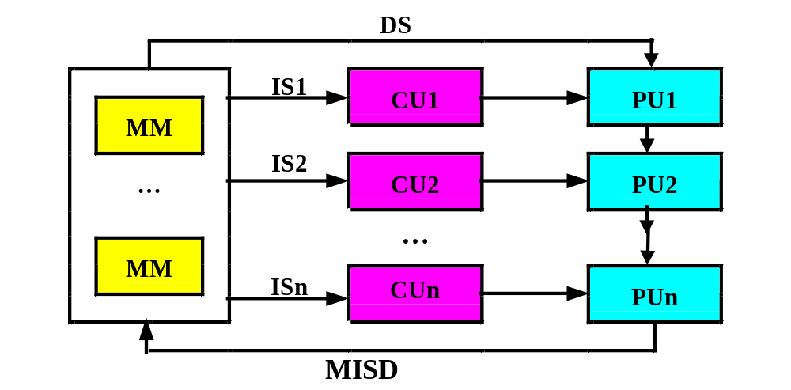
（3）MISD：几条指令对同一个数据进行不同处理，实际不存在：

Slide 23
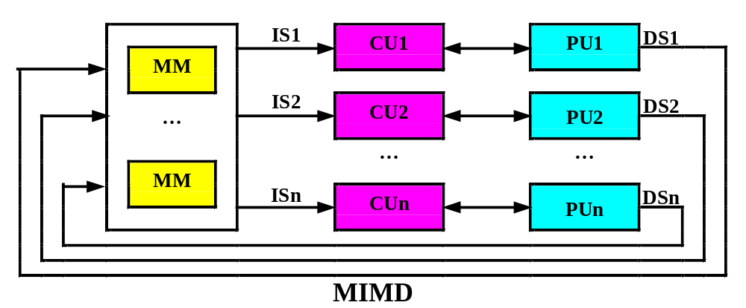
（4）MIMD 多处理机系统，包括；
紧密偶合：IBM3081、IBM3084、
UNIVC-1100/80
松散偶合：D-825，Cmmp，CRAY-2

Slide 24
Flynn分类法得到广泛应用
SIMD、MIMD、SPMD、XIMD….
主要缺点：
（1）分类太粗
在SIMD中包括有多种处理机，对流水线处理机的划分不明确，标量流水线为SISD，向量流水线为SIMD。
（2）根本问题是把两个不同等级的功能并列对待
数据流受指令控制，造成MISD不存在。
（3）非冯计算机分类？
其他新型计算机分类

Slide 25
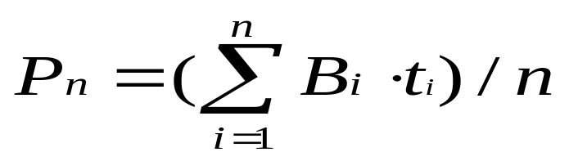
二、 冯泽云分类法
1972年美籍华人华人冯泽云提出：
用最大并行度计算机系统进行分类
单位时间内能处理的最大二进制位数
例如：同时处理的字宽为n，位宽m，则
最大并行度定义为：P_{m}=m×n
平均并行度：假使每个时钟周期t_{i}内能同时处理的二进位B_{i}，则n个时钟周期平均并行度为：
表示方法：处理机名（m,n)

Slide 26
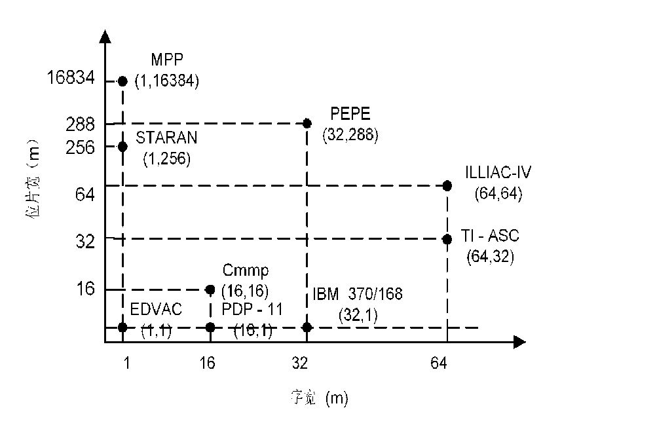

Slide 27
（1）字串位串WSBS（Word Serial and Bit Serail)——位串处理方式，每次只处理一个字中的一位， 早期的位串行计算机,即m=1,n=1。
如：EDVAC（1，1）
（2)字串位并(WSBP （Word Serial and Bit Parallel)——字(字片)处理方式，每次处理一个字中的n位，大多数传统并行计算机、MPP、相联处理机及阵列处理机，即m>1,n=1;
如：MPP（1，16384），STARAN(1,256),DAP。

Slide 28
（3）字并位串WPBS（Word Parallel and Bit Serial)——位(位片)处理方式，一次处理m个字中的一位， 单处理机，即m=1,n>1;
如:Pentium(32,1)
(4)字并位并WPBP （Word Parallel and Bit Parallel )——全并行处理方式，一次处理m个字，且每个字为n位，全并行计算机，相联处理机，大多数阵列处理机及多处理机即：m>1,n>1。
如:ASC(64,32),IILIAC IV(64,64), PEPE(32,288), Cmmp(16,16)
主要缺点：仅考虑数据并行，没有考虑指令、任务、
作业的并行。

Slide 29
三、 汉德勒分类法
由Wolfgan handler于1977年提出的，又称为ESC（Erlange Classification Scheme)分类法。
根据并行度和流水线分类，把计算机硬件结构分成三个层次，并分别考虑它们的可并行性和流水处理程度。
（1）程序级k：程序控制部件(PCU)的个数。
（2）操作级d：算术逻辑部件（ALU）或处理部件（PU）的个数。
（3）逻辑级w：每个算术逻辑部件包含的逻辑线路（ELC）的套数。

Slide 30
表示方法：
t(系统型号）=（k, d, w)
例如： t(Pentium)=(1, 1, 32)
t(EDVAC)=(1, 1, 1)
t(STARAN)=(1, 8192, 1)
t(ILLIAC IV)=(1, 64, 64)
t(Cmmp)=(16, 1, 16)

Slide 31
为了表示流水线，采用：
t(系统型号）=(k×k’，d×d’，w×w’)
其中：
k’表示宏流水线中程序控制部件的个数；
d’表示流水线中算术逻辑部件的个数；
w’表示流水线中基本逻辑线路的套数；
例如：Cray1有1个CPU，12个相当于ALU或PE的处理部件，最多8级流水线，字长为64位，可以实现1~14位流水线。
表示为：t(Cray1)=(1, 12×8, 64(1~14))
又例如：t(PEPE)=(1×3, 288, 32)
t(TI ASC)=(1, 4, 64×8)

Slide 32
1.2 计算机系统的设计技术
1.3.1 软硬件取舍
1.3.2 改进性能的主要途径
1.3.3 软件兼容性的设计方法
1.3.4 计算机系统设计方法

Slide 33
1.2.1 软硬件取舍
1.软硬件的关系
理论上：有两种极端实现方法；
全硬件机器：操作系统、高级语言、应用等。硬件只有一位加法和分支操作，其它都用软件。
关键问题：性能与价格的关系。
软件与硬件实现的特点
硬件实现：速度快、成本高；灵活性差、占用内
存少。
软件实现：速度低、复制费用低；灵活性好、占
用内存多。

Slide 34
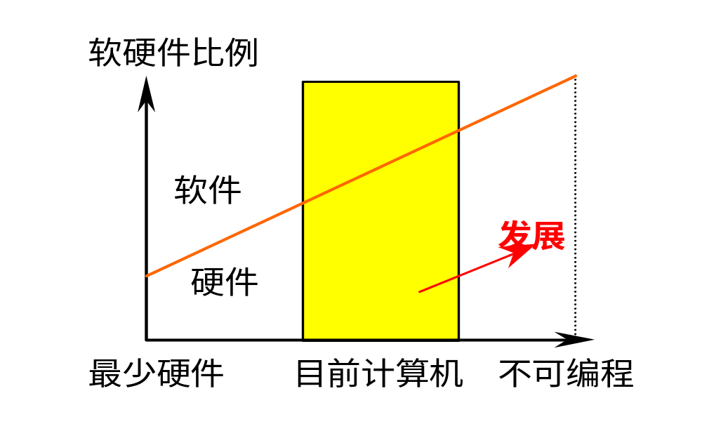
硬件实现的比例越来越高

Slide 35
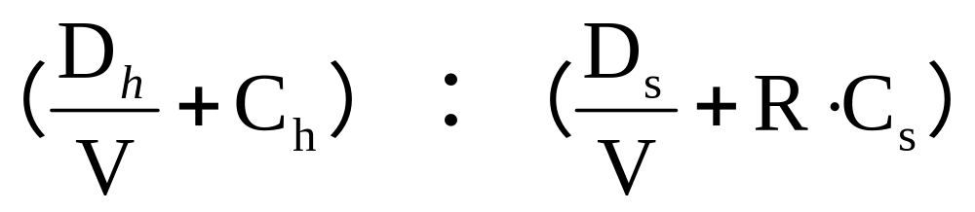
2.从价格因素考虑的软硬取舍
假设：硬件设计费为Dh、软件设计费为Ds、硬件拷贝费为C_{h}、软件拷贝费Cs,R为软件重复出现次数（占用内存、占用介质），当台数为V时，每台的硬件费用和软件费用之比为：
由于：Dh>>Ds,Ch>>Cs,当R很大时，经常使用的基本功能适宜硬件实现。
由于：Ds>>Cs,当V很大时，生产台数很多时适宜硬件实现。

Slide 36
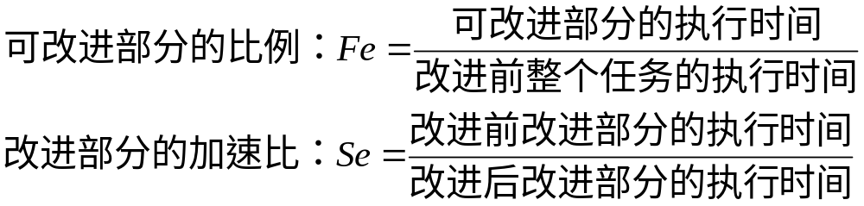
3.从改进性能考虑的软硬件取舍
基本方法：加快经常性事件的执行速度。
Amdahl定律：系统中某一部件由于采用更快的执行方式后，整个系统的性能的提高与这种执行方式的使用频率或占总执行时间的比例有关。
在Amdahl定律中，加速比与两个因素有关：

Slide 37
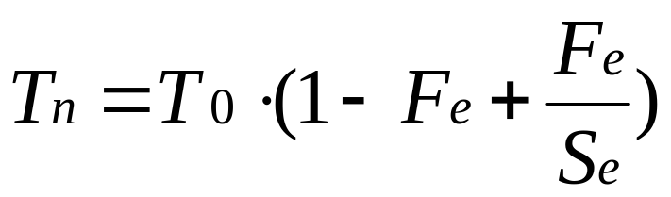
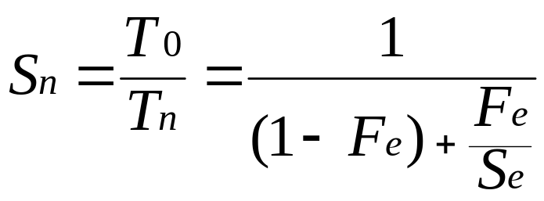
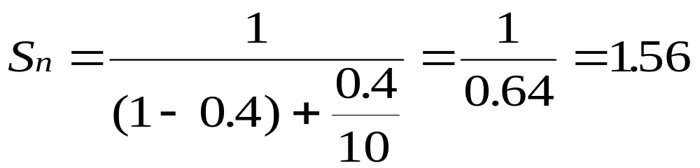
改进后整个任务的执行速度为：
其中T0为改进的整个任务的执行时间。
改进后整个系统加速比达到：
其中（1-Fe）表示不可改进部分。
例1：某部件的处理时间仅为整个时间的40%，如果将该部件的处理速度加快到10倍，则采用加快措施后能是整个系统的性能提高多少？
解：由题意可知，Fe=0.4,Se=10,根据Amdahl定律，加速比为：

Slide 38
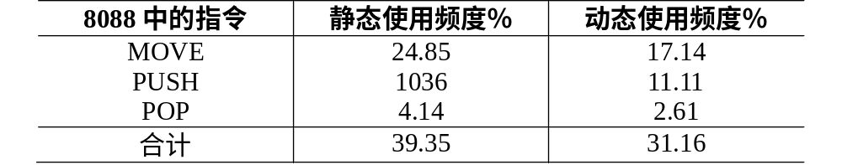
1.2.2 改进性能的主要途径
1.面向目标代码改进
方法：用一条指令代替一串指令
根据计算结果改进：例如，增加硬件乘法和硬件除法指令能够使等效指令速度提高1.56倍。
据统计数据改进指令功能：例如：数据传送指令、快速保存与恢复现场指令等。
增加运算型指令的功能：如函数运算指令等。

Slide 39
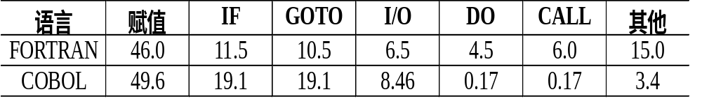
2.面向高级语言和编译程序改进
方法：增强对高级语言和便宜程序支持的指令功能。
例如：在do循环体只有
一二条的占60%左右，
增强循环控制指令。
例如：条件码对高级语
言几乎无用，在并行计
算机中已经取消条件码。
I＝m₁
循环体
I＝I+m₃
I>m₂

Slide 40
3.面向操作系统改进
系统结构设计要规整，消除例外情况。寄存器定义要统一（如A寄存器等）；操作要均匀（如A-B与B-A）；所有的存储部件都要对称；进程的管理和切换；存储管理和信息保护；进程的同步与互斥，信号灯管理；处理机工作状态和访问方式的转换。
这类指令的使用濒度往往很低，但必须设置。

Slide 41
1.2.3 计算机系统设计方法
方法1：由上向下（Top-Down)
设计过程：由上向下。
面向应用的数学模型 面向应用的高级语言 面向着种应用的操作系统 面向操作系统和高级语言的机器语 面向机器语言的微指令系统和硬件实现。
应用场合：专用计算机的设计
特点：对于所面向的应用领域，性能和性能价格比很高。随着通用计算机价格降低，目前已经很少采用。

Slide 42
方法2：由下向上（Bottom-Up)
设计过程：
根据当时的器件水平，设计微程序机器级和传统机器级 根据不同的应用领域设计操作系统、汇编语言、高级语言编译等 最后设计面向应用的用户级。
应用场合：通用计算机的一种设计方法，在计算机早期设计中（60~70年代）广为采用。
特点：容易使软件和硬件脱节，整个计算机系统的效率降低。

Slide 43
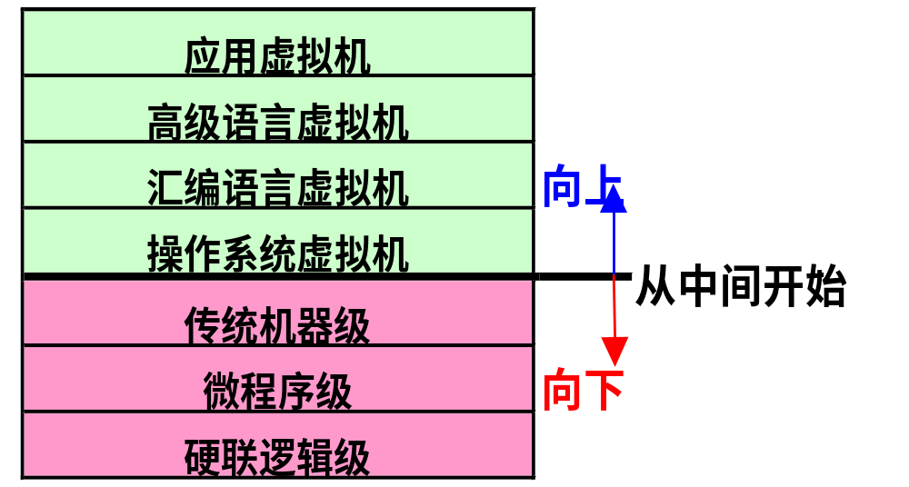
方法3：中间开始(Middle-Out)
用于系列计算机的设计过程中

Slide 44
方法3：中间开始（Middle-Out)
设计过程：
首先定义软硬件的分界面（指令系统、存储系统、输入输出系统、中断系统、硬件对操作系统和编译系统的支持等）；
然后各个层次分别进行设计（软件设计人员设计操作系统、高级语言、应用程序等，硬件设计人员设计传统机器、微程序、硬件的逻辑连接等）。
应用场合：用于系列机的设计。
特点：软硬件人员结合、同时设计，软硬件功能分配合理。

Slide 45
1.3 系统结构的评价标准
----性能和价格
1.3.1 运算速度
1.3.2 其他性能
1.3.3 价格标准

Slide 46
1.2.1 运算速度
计算机运算速度是表示处理机的主要指标。
它有多种表示处理机运算速度的方法，哪一种表示方法合理？
1.时钟频率（处理机主频）
只能用于同一公司、同一类型的处理机
如Pentium4 2.0G 比Pentium4 1.6G快25%？
如Pentium4 2.4G 比Pentium4 1.6G快50%？
这只表示CPU的指令处理能力。
实际运行速度与Cache、内存大小、IO、程序等均有关。

Slide 47
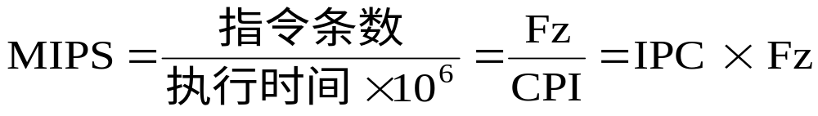
2.指令执行速度
一种经典的表示运算速度方法。
MIPS（Million Instrutions Per Second)、GIPS、TIPS
其中：Fz为处理机工作主频
CPI（Cycles Per Instruction)为
每条指令所需的平均时钟周期数；
IPC（Instruction Per Cycle)为
每个时钟周期平均执行的指令条数；
例2：计算PentiumIV 2.0G 的指令执行速度。

Slide 48
解：由于PentiumIV 2.0G 处理机的
IPC=4（或CPI=0.25),
Fz=2000MHz,
因此，MIPS PentiumIV2.0G =Fz*IPC=2000*4
=8000MIPS=8GIPS
即每秒钟80亿次。
主要优点：直观、方便。目前还经常使用这种方法。
主要缺点：
（1）不同指令的执行速度差别很大；
（2）指令使用频率差别很大；
（3）有相当的非功能性指令。

Slide 49
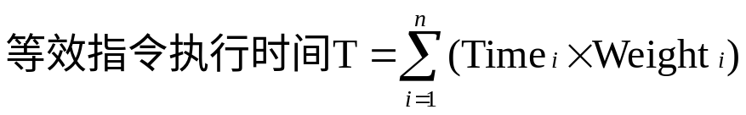
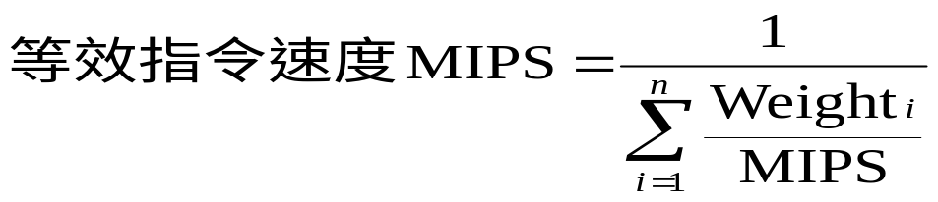
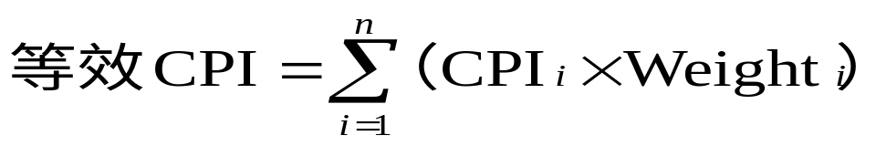
3.等效指令速度：吉普森（Gibson)法
其中，Wi：指令使用频度，i：指令种类。
静态指令使用频度：在程序中直接统计。
动态指令使用频度：在程序执行过程统计
在早期，经常用加法指令的执行速度来表示计算机的运算速度。与实际运算速度相差很大。
Gibson法：加减法50%，乘法15%，除法5%，程序控制15%，其它15%。

Slide 50
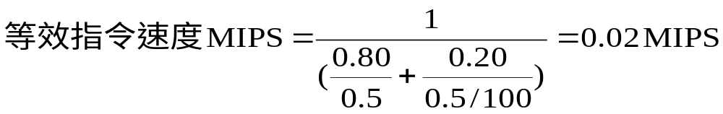
例3：我国早期开发研制一种小型计算机DJS-130，定点16位，加法指令每秒50万次，但没有硬件乘除法指令。用软件实现乘除法，速度低100倍左右，求等效指令速度。
解：等效指令速度为：
即每秒2万次，由于用软件实现乘除法，等效指令速度降低了25倍。

Slide 51
例3：假设在一般程序中浮点开平方操作FPSQR所占的比例为2%，它的CPI为100；其他浮点操作FP所占的比例为23%，它的CPI=4.0;其余75%指令的CPI=1.33,计算该处理器的等效CPI。如果FPSQR操作的CPI也为4.0,重新计算等效CPI。
解：
等效CPI1=100*2%+4*23%+1.33*75%=3.92
等效CPI2=4*25%+1.33*75%=2.00
由于改进了在一般程序中仅占2%的FPSQF操作的CPI，就能够使整个机器的等效运算速度提高近一倍。

Slide 52
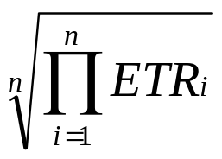
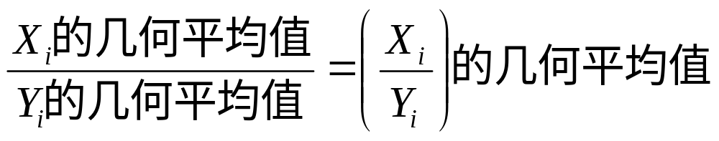
4.指令执行速度的几种的平均方法
算术平均速度，上述2中的指令执行速度，
加权平均速度，上述3中的等效指令执行速度，
几何平均速度：
其中：n指不同的程序，
EPR_{i}（execution time ratio),是第i个程序相对于参考机器正交化后的执行时间.
几何平均速度与机器无关，与程序的执行时间无关:

Slide 53
5.核心程序法
把应用程序中使用中使用最频的那部分核心程序作为评价计算机性能的标准程序,称为基准程序（benchmark)。
整数测试程序：Dhrystone
用C语言编写，100条语句。包括：各种赋值语句，数据类型和数据区，控制语句，过程调用和参数传送，整数运算和逻辑操作等。如：VAX——11/780的测试结果为每秒1757个Dhrystone，
即：1VAX MIPS=1757 Dhrystone/Second
浮点测试程序：linpack
用FORTAN编写，主要是浮点加法和浮点乘法操作，用MFLOPS（Million Floating Point Operation Per Second）表示，GFLOPS、TFLOPS

Slide 54
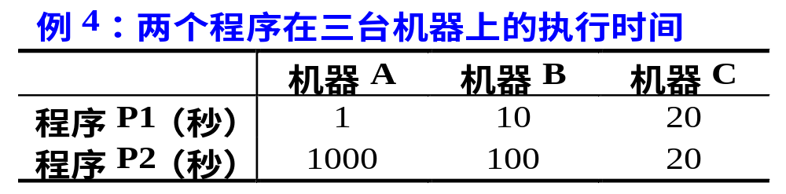
（1）运行程序P1时，A的速度是B的10倍，A的速度是C的20倍，B的速度是C的2倍；
（2）运行程序P2时，B的速度是A的10倍，C的速度是A的20倍，C的速度是B的5倍；
（3）对程序P1和P2而言，B的速度是A的9倍，C的速度是A的25倍，C的速度是B的2.75倍。

Slide 55
SPEC基准程序System Perfomance Evaluation Cooperative
该组织成立于1988年，是由斯坦福大学、清华大学、微软、等全球几十所知名大学、研究机构、IT企业组成的第三方测试组织。SPEC经过多年的发展积累，测试标准得到了全球众多用户的广泛认可。包括：IBM、 HP、 Intel、 SUN、 Compaq、 AT&T、BULL、CDC、DG、DEC、Fujitsu、MIPS、Motolola、SGI、Unisys等。
1989年10月宣布SPEC 1.0,程序量超过15万行，包含4个定点程序和6个浮点程序，测试结果用SPECint’89和SPECfp’89表示。
1992年增加到6个定点程序和14个浮点程序，测试结果用SPECint’89和SPECfp’89表示。
1995年推出SPECint’95和SPECfp’95。
2000年推出SPEC2000，12个定点程序、14个浮点程序。

Slide 56
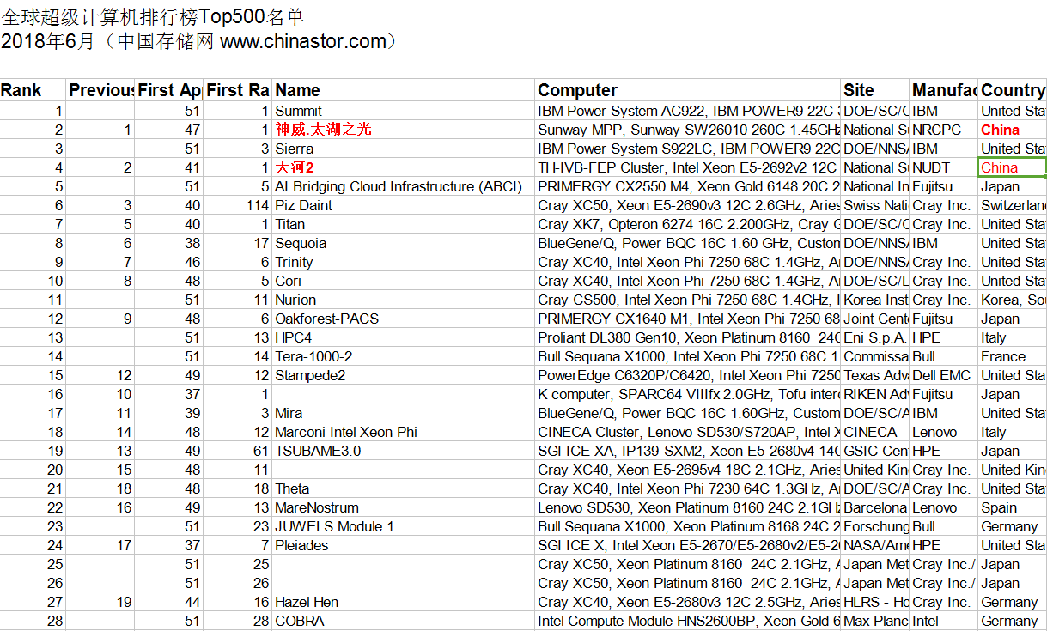

Slide 57
6、峰值速度
峰值指令速度：MIPS、GIPS、TIPS
浮点峰值速度：MFLOPS、 GFLOPS、 TFLOPS
例4：一个由36台计算机组成的Cluster系统的指令内部由4个PentiumIII 700，计算这个Cluster系统的指令峰值速度。
解： PentiumIII 700，有3条指令流水线，
峰值指令速度为： 700 × 3 =2100MIPS
Cluster的峰值指令速度= 700 ×３×36 ×４
=302，400MIPS
即：每秒3千亿次

Slide 58
1.3.2 计算机系统结构的成本
1.成本
计算机系统结构成本是指购买系统所需要付的钱，即价格。
2.硬件与软件的价格比例
硬件在整个计算机系统价格中占的比例在下降，软件所占的比例在上升。
目前软件价格已超过硬件价格。

Slide 59
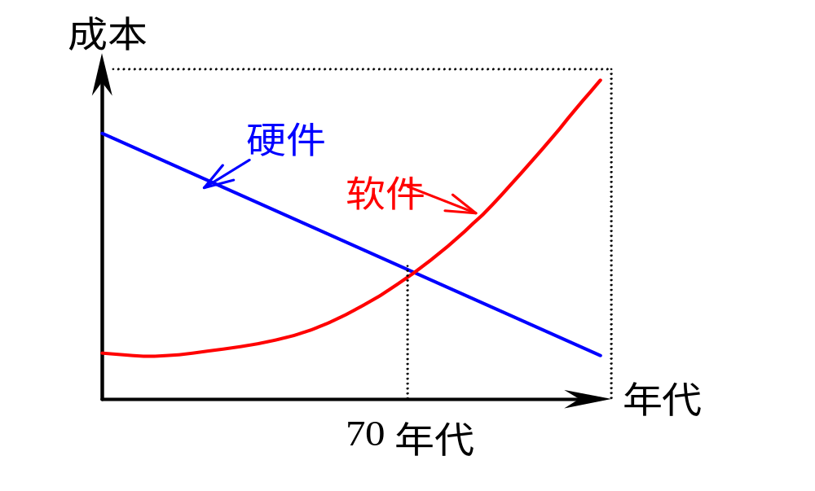
软件所占的成本越来越高

Slide 60
1.4 计算机系统的发展
1.4.1 冯.诺依曼结构
1.4.2 器件发展的影响
1.4.3 应用发展的影响
1.4.4 改进算法的影响

Slide 61
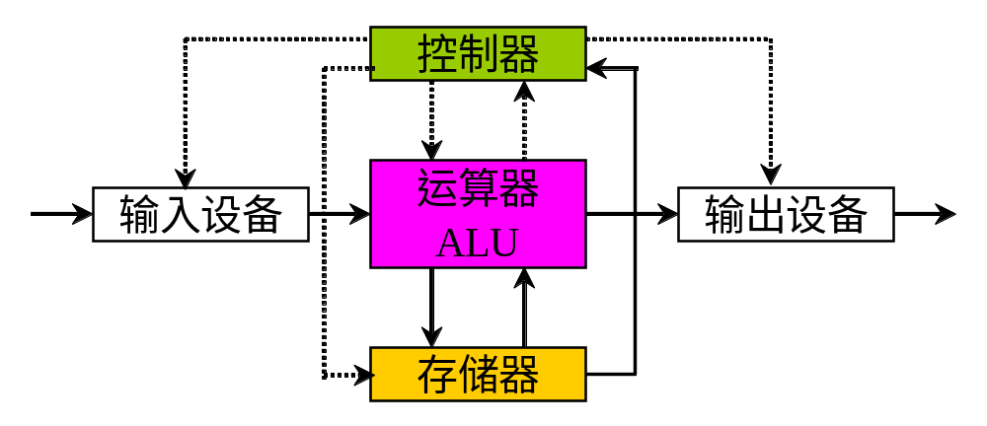
1.4.1 冯.诺依曼结构
Van Nenmann基本思想于1936年—1946年期间形成，由冯.诺依曼等人于1946提出：

Slide 62
1.特点：存储程序、运算器为中心、集成控制
存储器是字长固定的、顺序线性编址的一维结构，每个地址是唯一定义的，4096个字、40位。
由指令形式的低级机器语言驱动。指令顺序执行，即，一般按照指令在存储器中存放的顺序执行，程序分支由转移指令实现。
运算器为中心，输入输出设备与存储器之间的数据传送都途经运算器。
运算器、存储器、输入输出设备的操作以及它们之间联系都由控制器集中控制。

Slide 63
2.现代处理器对冯.诺依曼结构的改进
不变的：存储程序。改变的：存储器为中心，总线结构，分散控制。
从基本串行算法变为适应并行运算，出现了向量计算机，并行计算机，多处理器机等。
流水线处理机，超标量处理机，超流水线处理机，超标量流水处理机。
数据库计算机和知识库计算机。
专用计算机，如FFT变换机、过程控制计算机；为获得高可靠性而研制容错计算机。
功能分散化、专业化，出现了各种分布计算机、外围处理机、通信处理机等。

Slide 64
存储器为中心、分散控制
中央处理机
（
CPU
）
系统总线
主存储器
（
MM
）
IO
总线
……
输入设备
输出设备
输出输出设备

Slide 65
总线结构，分散控制
总线：连接计算机各功能部件的连线个管理信息传输规则的逻辑电路称为总线。
特点：在任何时刻，只能有一个部件向总线上发送信息，可以有多个部件同时接收信息。
组成：数据总线、地址总线、控制总线。
单总线结构
总线
输入
设备
输出
设备
CPU
主存

Slide 66
双总线结构
处理机总线
CPU
主 存
32MHz
32或64位
扩展总线
控制线路
ISA / EISA
8.33MHz
8、16、32位
I/O设 备
I/O设备
. . . . .

Slide 67
三总线结构
处理机总线
主 存
CPU
32或64位
100MHz
PCI桥
PCI BUS
33MHz 4B
接快速设备
I/O设备
I/O设备
扩展总线
控制线路
ISA / EISA
8.33MHz
8、16、32位
接慢速设备
I/O设备
I/O设备
. . . . .

Slide 68
3.非冯.诺依曼计算机的发展
什么是非冯.诺依曼计算机？非指令驱动，…
从传统的指令驱动型改变为数据驱动型，出现了数据流机计算机。
从传统的指令驱动型改变为需求驱动型，出现了各种图归约计算机。
处理非数值化信息的智能计算机，如自然语言、声音、图形和图像处理、虚拟现实处理等。
第五代计算机，由推理机和知识库机等组成。历经10年，召开过多次专题国际会议。
神经网络计算机，仿生计算机…..

Slide 69
1.4.2 软件对系统结构的影响
软件相对硬件的成本越来越贵，软件的产量和可可靠性的提高越来越困难，人们希望原来开发软件能在新型号机器使用，这就要求软件具有兼容性，即可移植性。
软件兼容有四种类型: (1)向后兼容;(2)向前兼容；（3）向上兼容；（4）向下兼容。
可以采用下面三种方法来解决软件可移植性：系列机方法、模拟与仿真方法、统一高级语言方法

Slide 70
方法一：系列机方法
系列机定义：
具有相同的系统结构，但构成和实现技术不同的一系列计算机系统。
实现方法：
在系统结构基本不变的基础上，根据不同性能和不同的器件，研制出多种性能价格不同的计算机系统。
一种系统结构可以有多种组成，一种组成也可以有多种物理实现
如IBM370系列机：115，125，135，145，158，168等。

Slide 71
相同的指令系统，采用顺序执行、重迭、流水和并行处理方式。
相同的32位字长，数据通路宽度为8位，16位、32位、64位。
如PC系列机有：
不同主频：4.7MHz、 500MHz、 1GHz、2.4 GHz、3 GHz、….
不同扩展:Pentium、 Pentium Pro、 Pentium MMX、 Pentium SSE、 Pentium SSE2、….
不同Cache: Pentium、Celeron、Xeon
不同字长： 8位，16位、32位、64位

Slide 72
采用系列机方法的主要优点：
（1）系列机之间软件兼容，可移植性好；
（2）插件、接口等相互兼容；
（3）便于实现机器之间通信；
（4）便于维修、培训；
（5）有利于提高产量、降低成本。
采用系列机方法主要缺点：
限制了计算机系统结构的发展。如PC系列机，其系统结构非常落后，使用也最普及。

Slide 73
方法二：模拟与仿真（Simulation Emulation)
定义：在一台现有的计算机上实现另一台计算机指令系统。全部用软件实现的叫模拟，用软件、硬件、固件混合实现的叫仿真。
模拟的实现方法：
在A计算机上通过解释或编译实现B计算机的指令系统。A机器称为宿主机，B机器称为虚拟机。
仿真实现方法：
直接用A机器的一段微程序解释执行B机器的指令。A机器称为宿主机，B机器称为目标主机。

Slide 74
优缺点比较
1 .模拟方法速度低，仿真方法速度高；
2.仿真需要较多的硬件（包括控制存储器）
3.系统结构差别大的机器难于用仿真实现；
4.除了指令系统之外，还有存储系统、I/O系统、中断系统、控制台的操作等。
模拟方法用于计算机系统设计过程
在一台已有的机器上用模拟方法实现正在设计中机器的指令系统等。具体过程如下：
设计方案 模拟 性能评价 投产

Slide 75
方法三：统一高级语言
实现方法：采用同一种不依赖于任何具体机器的高级语言编写系统软件和应用软件。
困难：至今还没有这样一种语言，短期内很难实现。 C、C++、Java….。
三种方法比较：
采用统一高级语言最好，是努力的目标。
系列机是暂时性方法，也是当前最好的方法。
仿真的速度低，芯片设计负担重，目前用于同一系列机内的兼容，1/10~1/2的芯片面积用于仿真。

Slide 76
方法四：目标代码的并行编译
一个新的研究课题
一种机器的目标代码重新编译到另一种机器的并行目标代码。
两种方法：
（1）动态代码转换
例1：IBM公司研制DAISY（Dynamically Architected Instruction Set from Yorktown)处理机。
例2：Transmeta公司研制Crusoe处理机。
已经大量应用于笔记本计算机，其功耗很低。
（2）静态重编译：正在研究过程中，难度很大。

Slide 77
动态代码转换技术
采用动态二进制转换技术实现与X86等处理机兼容，把X86等通用处理机的程序直接映射到VLIW处理机中执行。
IBM公司推出了开放源代码DAISY，它不仅可以实现IBM的VLIW处理器与X86处理机之间的二进制兼容，还可以实现PowerPC、S/390、IBM的java虚拟机与VLIW处理机之间的二进制兼容。
Transmeta公司推出了“Code Morphing Software”,这种软件可以保证Transmeta公司的VLIM处理机Crusoe能够与X86处理机之间实现二进制代码兼容。

Slide 78
1.4.4 应用发展的影响
1.应用需求
高结构化数值计算：气象模型，流体流动，有限元分析。非结构化的数值计算：蒙特卡洛模拟，稀疏矩阵。实时多因素问题：语音识别，图象处理，计算机视觉。海量存储和输入输出密集问题：数据库，事务处理。图形学和设计系统：计算机辅助设计。
2.三个时期
通用计算机：主要是通用科学计算。
专用计算机：科学计算、事物处理，实时控制。
高性能通用机：满足多种需求。
目前又开始多种专用处理机的研制。

Slide 79
3.两个发展趋势
一是维持价格不变，利用VLSI技术等，提高性能。二是性能基本不变，价格迅速下降。一般先推出中间机型，然后再分别向高端和低端两个方向发展。
4.三种设计思想
提高性能价格比：商用机，主要发展方向。最高性能：国家安全需要，科技发展需要，如：神州计算机、银河计算机、天河一号、神威.太湖之光….
最低价格：家用学习机等。

Slide 80
1.4.5 器件发展的影响
1.第1代至第4代计算机以器件来划分
第1代：电子管（Valve)
第2代：晶体管（Transistor)
第3代：集成电路（LSI)
第4代：大规模集成电路（VLSI)
2.器件发展是提高计算机速度的主要途径
MIPS=Fz×IPC
器件发展对提高处理机主频起决定性作用，需要研究新的器件来提高主频，目前，既依靠提高Fz，也依靠提高IPC

Slide 81
3.器件发展的特点
（1）集成度迅速提高
目前水平：每0.25英寸一百百万个晶体管，单芯片内可以做大于1GB存储器，单芯片内可以集成2个CPU+全部Cache。它还远没有达到集成度的极限。
问题？
如何利用器件集成度的提高，不断改进计算机系统的性能：有更多指令并行执行，采用更深的流水线，集成更多的Cache等。

Slide 82
（2）速度已达到近极限
目前CPU主频已经到达3GHz，时钟周期0.3ns,门延时小于0.01ns，信号速度30万公里/秒/2=1.5mm/0.01ns，信号在导体中传输速度小于光速的50%。一般芯片面积为0.5平方英寸，即1.3cm*1.3cm。
器件速度提高的余地已经很小，将来提高处理机速度更多依靠系统结构的发展，目前的主流CPU硬件已经达到IPC=2左右，实验中的CPU已经达到IPC=8以上，关键要依靠并行编译技术，依靠并行算法。

Slide 83
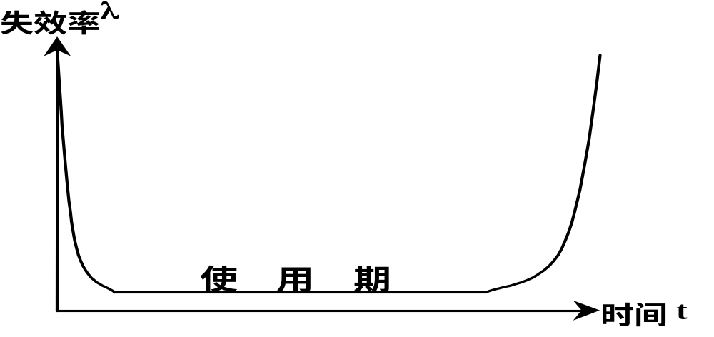
（3）价格直线下降
CPU芯片的价格每年要下降80%。
（4）可靠性越来越高
芯片可靠性到达100百万小时，连续使用1万年以上。

Slide 84
1.4.6 改进算法的影响
在多个层次上，算法影响着系统结构，如： 快速乘法、除法、开平方等的实现；记分板算法、Tomasulo算法提高指令级并行性；消除名字相关、数据相关、控制相关的算法；有些问题，如果算法上有突破，不需要高性能的系 统结构，而在普通系统上就能解决。许多算法还有改进的余地，通过算法的研究能够大幅度提高系统的性能。
系统结构设计者要研究算法，应该研究一系列算法，使所有同类问题都能很好解。

Slide 85
本章重点：
1. 计算机系统的层次结构
2. 计算机系统结构的定义及研究内容
3. 计算机系统的评价方法
4. 冯 · 诺依曼结构及其发展
5. 透明性、系列机、兼容性等概念
6. 了解计算机系统的分类方法
练习题一：
1.8，1.9，1 .11， 1.17， 1.19，1.21，1.23

Slide 86
交作业通知
请各班学习委员将本班作业收齐。
下周星期三 计算机专业学生交作业；
下周星期三 计算机专业学生（兴湘）交作业；
下周星期五 网络专业学生交作业。

Slide 87
17年下实验安排
12周星期二 5-8节 计算机专业 计算中心B601
12周星期三 5-8节 计算机专业（兴湘）计算中心B601
13周星期二 5-8节 网络工程专业 计算中心B601
13周星期三 5-8节 计算机专业（兴湘） 计算中心B601
14周星期二 5-8节 计算机专业 计算中心B601
14周星期四5-8节 网络工程专业 计算中心B601

Slide 88
助教：何佩林
联系电话: 13657328078
交作业地点: 工科楼北307

Slide 89
1.3.3 软件兼容性设计方法
原因：软件相对硬件的成本越来越高，已积累了大量成熟的系统软件和应用软件。
1.兼容种类
（1）向后兼容：在某一时间生产的机器上运行的目标软件能够直接运行与更晚生产的机器上。
（2）向前兼容；
（3）向上兼容：在低档机器上运行的目标软件能够直接运行于高档机器上。
（4）向下兼容；
注：向后兼容必须做到，向上兼容尽量做到。
向前兼容和向下兼容，可以不考虑。

